Slide 1
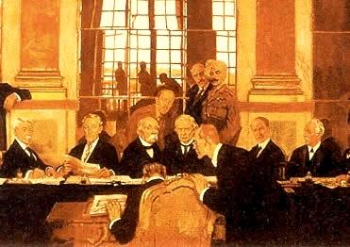
NOVO EQUILÍBRIO GLOBAL APÓS A 1ªG.G.

Slide 2
O ARMISTÍCIO PÕE FIM A 4 ANOS DE GUERRA – 11 DE NOV. DE 1918
A CONFERÊNCIA DE PAZ INICIA-SE EM JAN. DE 1919
MAS APENAS ESTAVAM OS VENCEDORES…
DESTACARAM-SE OS REPRESENTANTES DAS GRANDES POTÊNCIAS:

Slide 3
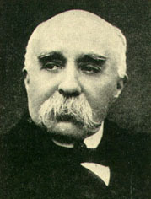
O 1º MINISTRO FRANCÊS – GEORGE CLEMENCEAU

Slide 4
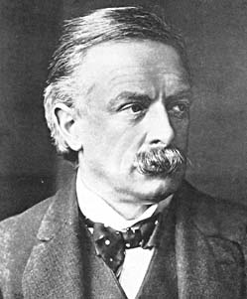
O 1º MINISTRO DO REINO UNIDO – DAVID LLOYD GEORGE

Slide 5
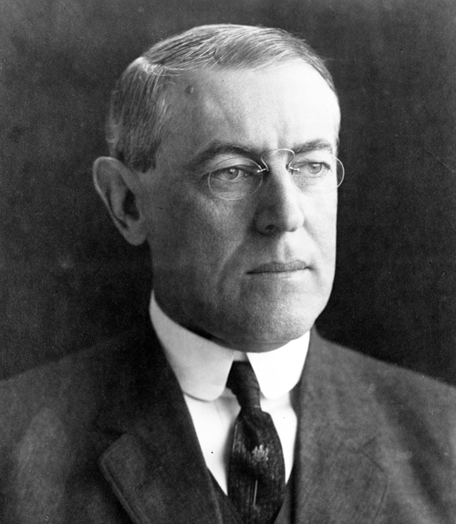
O PRESIDENTE DOS EUA – THOMAS WOODROW WILSON

Slide 6
BASE DAS NEGOCIAÇÕES – OS 14 PONTOS
WILSON APRESENTARA AO CONGRESSO UM DOCUMENTO COM 14 PONTOS
PRINCÍPIOS-BASE:
TRANSPARÊNCIA
LIVRE-CÂMBIO
REDUÇÃO DOS ARMAMENTOS
PRINCÍPIO DAS NACIONALIDADES
CRIAÇÃO DE UM ORGANISMO SUPRANACIONAL

Slide 7
OS ACORDOS DE PAZ – JUNHO DE 1919
(ACORDOS SEPARADOS)
VERSALHES – ALEMANHA
SAINT-GERMAIN-EN-LAYE - ÁUSTRIA
TRIANON - HUNGRIA
NEUILLY - BULGÁRIA
SÈVRES – IMPÉRIO TURCO

Slide 8
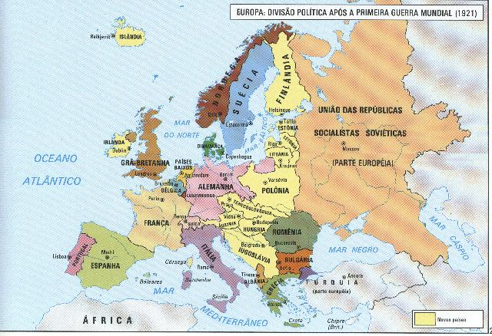
GEOGRAFIA POLÍTICA DA EUROPA APÓS A 1ºG.G.

Slide 9
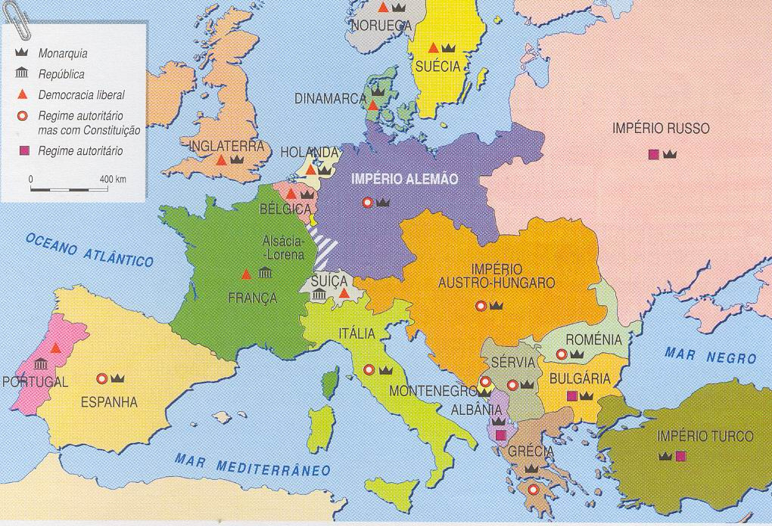
COMPARANDO COM A EUROPA EM 1914

Slide 10
QUEDA DOS IMPÉRIOS AUTOCRÁTICOS
(ALEMÃO, AUSTRO-HÚNGARO E TURCO; O RUSSO CAÍRA EM 1919)
TRIUNFO DAS DEMOCRACIAS PARLAMENTARES
SURGEM NOVOS ESTADOS-NAÇÃO/REGIMES REPUBLICANOS
OS VENCEDORES ALARGAM AS SUAS FRONTEIRAS
SURGEM OS MANDATOS (SÍRIA, LÍBIA, MESOPOTÂMIA , PALESTINA…)

Slide 11
MANDATOS – ARTIGO 22 DO PACTO
TIPO A – APLICADOS A PARTES DO IMPÉRIO OTOMANO
TIPO B – APLICADOS A ANTIGAS COLÓNIAS ALEMÃES
TIPO C – SW AFRICANO E PACÍFICO SUL
PODERES MANDATÁRIOS – GOVERNOS ATÉ OS PAÍSES SEREM CAPAZES DE SE AUTO-GOVERNAREM – 6 POTÊNCIAS ADMINISTRANTES:
REINO UNIDO
FRANÇA
BÉLGICA
NOVA ZELÂNDIA
AUSTRÁLIA
JAPÃO

Slide 12
A GRANDE PERDEDORA – A ALEMANHA
PERDERA 1/10 DA SUA POPULAÇÃO
PERDE 1/7 DO SEU TERRITÓRIO
FICA DIVIDIDA PELA ABERTURA DO CORREDOR DE DANTZIG
PERDE TODAS AS COLÓNIAS
PERDE MINAS IMPORTANTES
PERDE A FROTA DE GUERRA
PERDE PARTE DA FROTA MERCANTE

Slide 13
O SEU EXÉRCITO FICA REDUZIDO A 100.000 HOMENS
O SERVIÇO MILITAR DEIXOU DE SER OBRIGATÓRIO
DESMILITARIZAÇÃO TOTAL
REPARAÇÕES DE GUERRA E INDEMNIZAÇÕES
HUMILHAÇÃO TOTAL
HITLER - O DIKTAT SEGUNDA GUERRA MUNDIAL

